Slide 1
Dispersia poluanților în aer
Absolvent: Coordonator:
Cazamir Delia Drd. Florin Olariu

Slide 2
Introducere
Ceva cu combaterea poluarii. Este necesar sa stim de unde vine
Bla bla bla

Slide 3
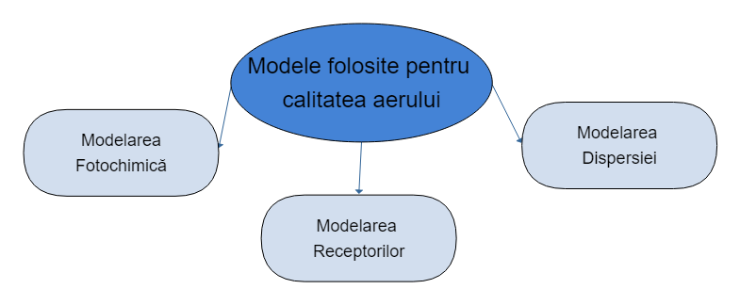
Modele de calitate ale aerului

Slide 4
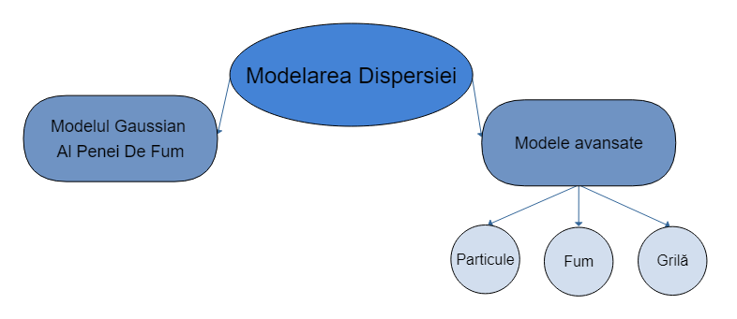
Dispersia

Slide 5
Abordări anterioare
Something is somethig, but not something else

Slide 6
Contribuții
What have I done?

Slide 7
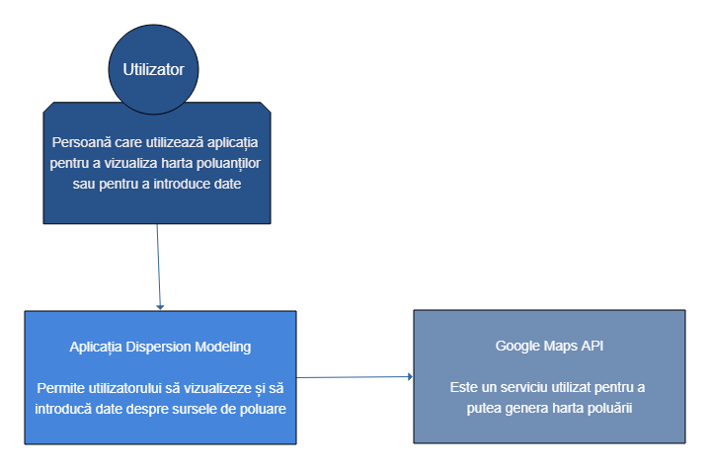
Arhitectura Level 1

Slide 8
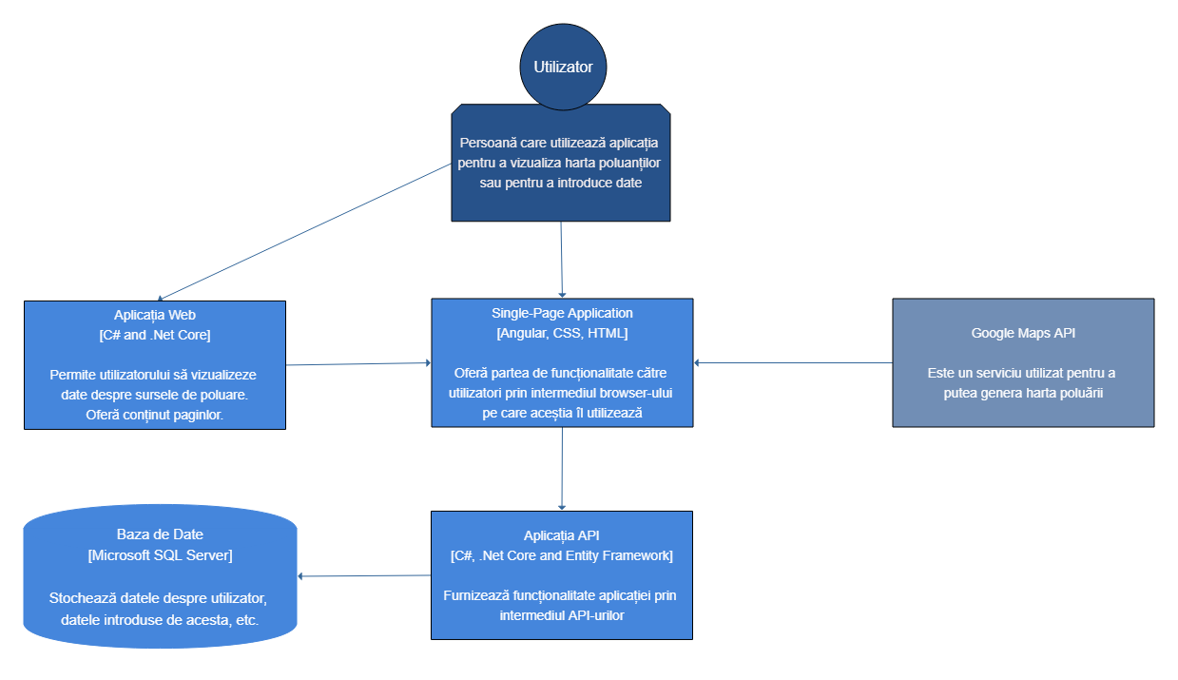
Arhitectura Level 2

Slide 9
Demo
Let me show you something......

Slide 10
Concluzii
Was it good?
Was not . Always something better

